Slide 1
স্বাগতম

Slide 2
পরিচিতি
শ্রেণিঃপঞ্চম
বিষয়ঃপ্রাথমিক বিজ্ঞান
পাঠের শিরোনামঃজলবায়ু পরিবর্তন
আজকের পাঠঃ বৈশ্বিক উষ্ণায়ন
সেলিম রেজা
সহকারী শিক্ষক
মনোহরদী মডেল সঃ প্রাঃ বিঃ
মনোহরদী, নরসিংদী।

Slide 3
আজকের পাঠ
বৈশ্বিক উষ্ণায়ন

Slide 4
শিক্ষার্থীরা নিচের প্রশ্নগুলোর উত্তর দাও।
আবহাওয়া কী ?
জলবায়ু কী ?
আবহাওয়া হলো কোনো নির্দিষ্ট সময়ে কোনো নির্দিষ্ট স্থানের আকাশ ও বায়ুমন্ডলের সাময়িক অবস্থা।
কোনো স্থানের আবহাওয়া পরিবর্তনের নির্দিষ্ট ধারাই জলবায়ু। জলবায়ু হলো কোনো স্থানের বহু বছরের আবহাওয়ার গড় অবস্থা ।

Slide 5
জলবায়ু পরিবর্তন কী ?
উত্তরঃ জলবায়ু হলো আবহাওয়ার দীর্ঘ সময়ের গড় অবস্থা ।কোনো অঞ্চলের আবহাওয়া কখনো স্বাভাবিক থাকতে পারে আবার কখনো চরম অবস্থা দেখা দিতে পারে।আবহাওয়ার এই পরিবর্তন ঐ অঞ্চলের তাপমাত্রা, বৃস্টিপাতের পরিমাণ,কালবৈশাখী বা ঘূর্ণিঝড়ের প্রবণতা দ্বারা নির্নয় করা যায় ।আবহাওয়ার এই ভিন্নতা একটি স্বাভাবিক ঘটনা । অপরদিকে ,আবহাওয়ার উপাদানগুলোর উল্লেখযোগ্য স্থায়ী পরিবর্তন হলো জলবায়ু পরিবর্তন.

Slide 6
আজ আমরা বৈশ্বিক উষ্ণায়ন নিয়ে আলোচনা করব। বৈশ্বিক উষ্ণায়ন কী ?

Slide 7
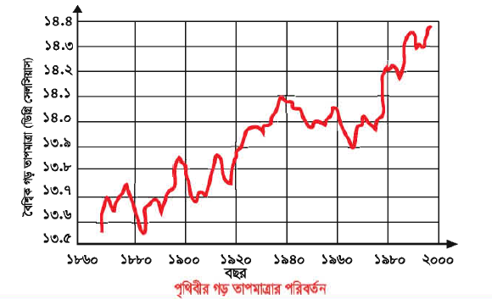
প্রশ্নঃ পৃথিবীর গড় তাপমাত্রার কি কোনো পরিবর্তন হচ্ছে?

Slide 8
পর্যবেক্ষণ করে বল এবং খাতায় লিখ।
১৮৮০ সালে গড় তাপমাত্রা কত ছিল ?
এই তাপমাত্রার মধ্যে কী কোনো পার্থক্য দেখা যাচ্ছে?

Slide 9
বৈশ্বিক উষ্ণায়ন কী ?
উত্তরঃ বিজ্ঞানীরা গবেষণা করে দেখেছেন যে , পৃথিবীর গড় তাপমাত্রা ধীরে ধীরে বাড়ছে ।পৃথিবীর তাপমাত্রা এভাবে বেড়ে যাওয়াকে বৈশ্বিক উষ্ণায়ন বলে ।

Slide 11
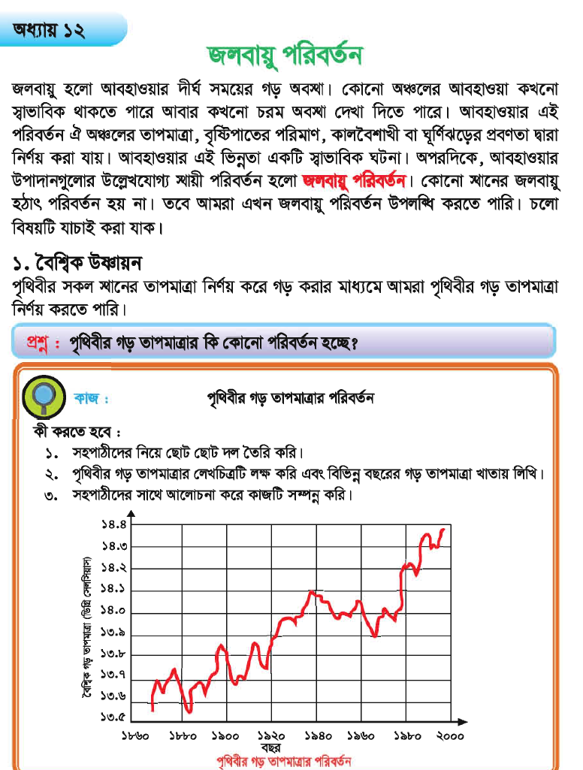
পাঠ বই সংযোগ

Slide 12
বাড়ীর কাজ
জলবায়ু পরিবর্তন কী ?
১। বৈশ্বিক উষ্ণায়ন কী ?কীভাবে আমরা জলবায়ু পরিবর্তনের হার কমাতে পারি তা চারটি বাক্যে লিখ ?

Slide 13
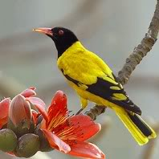
ধন্যবাদ

